Slide 1
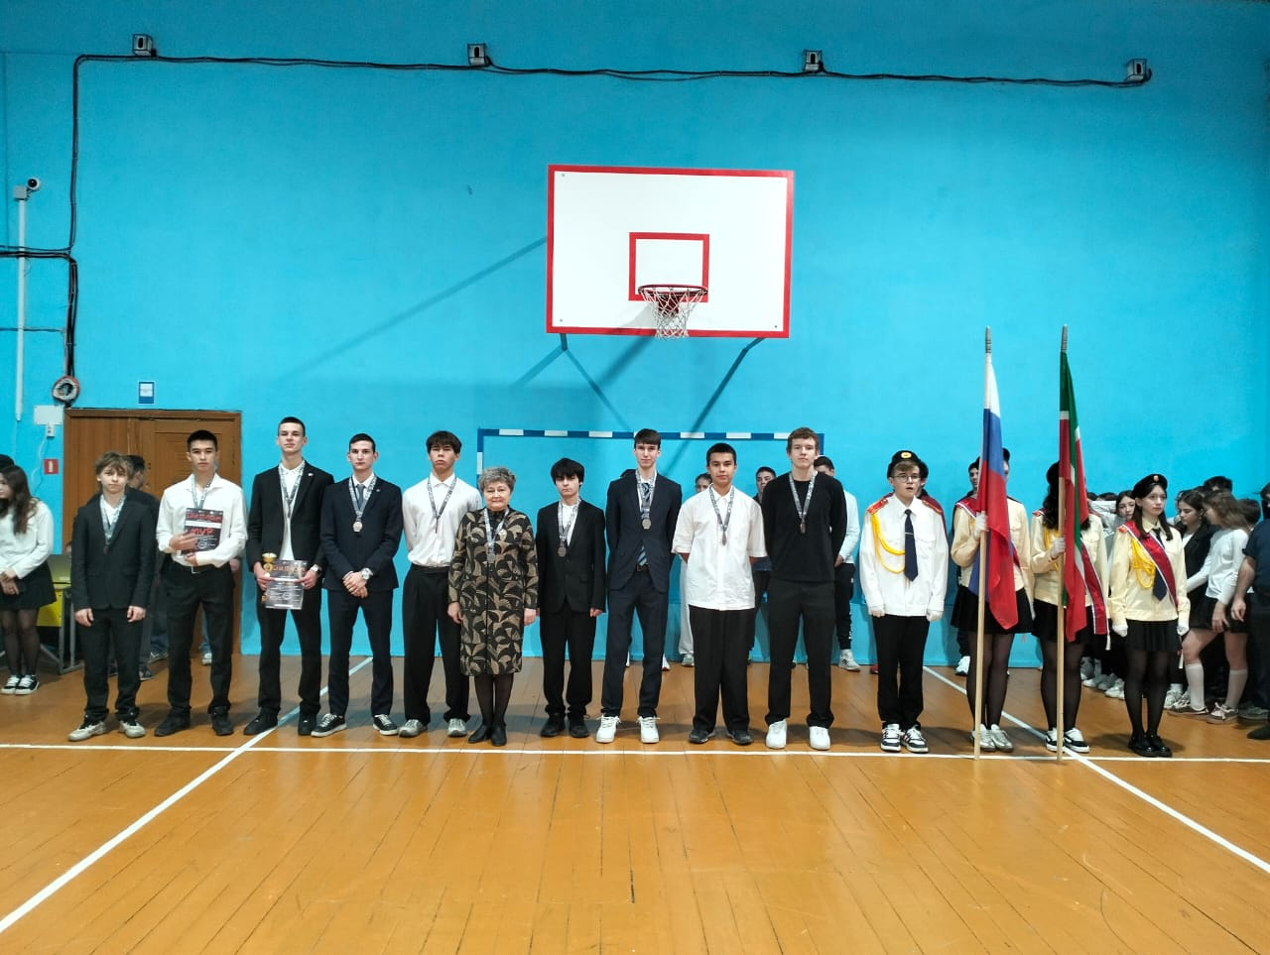
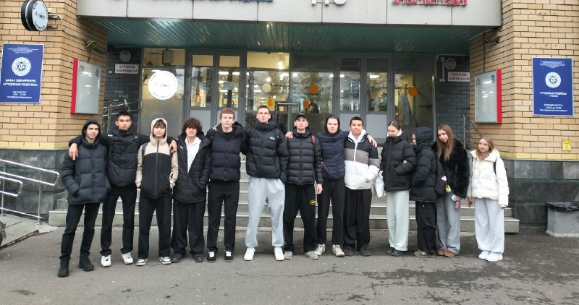
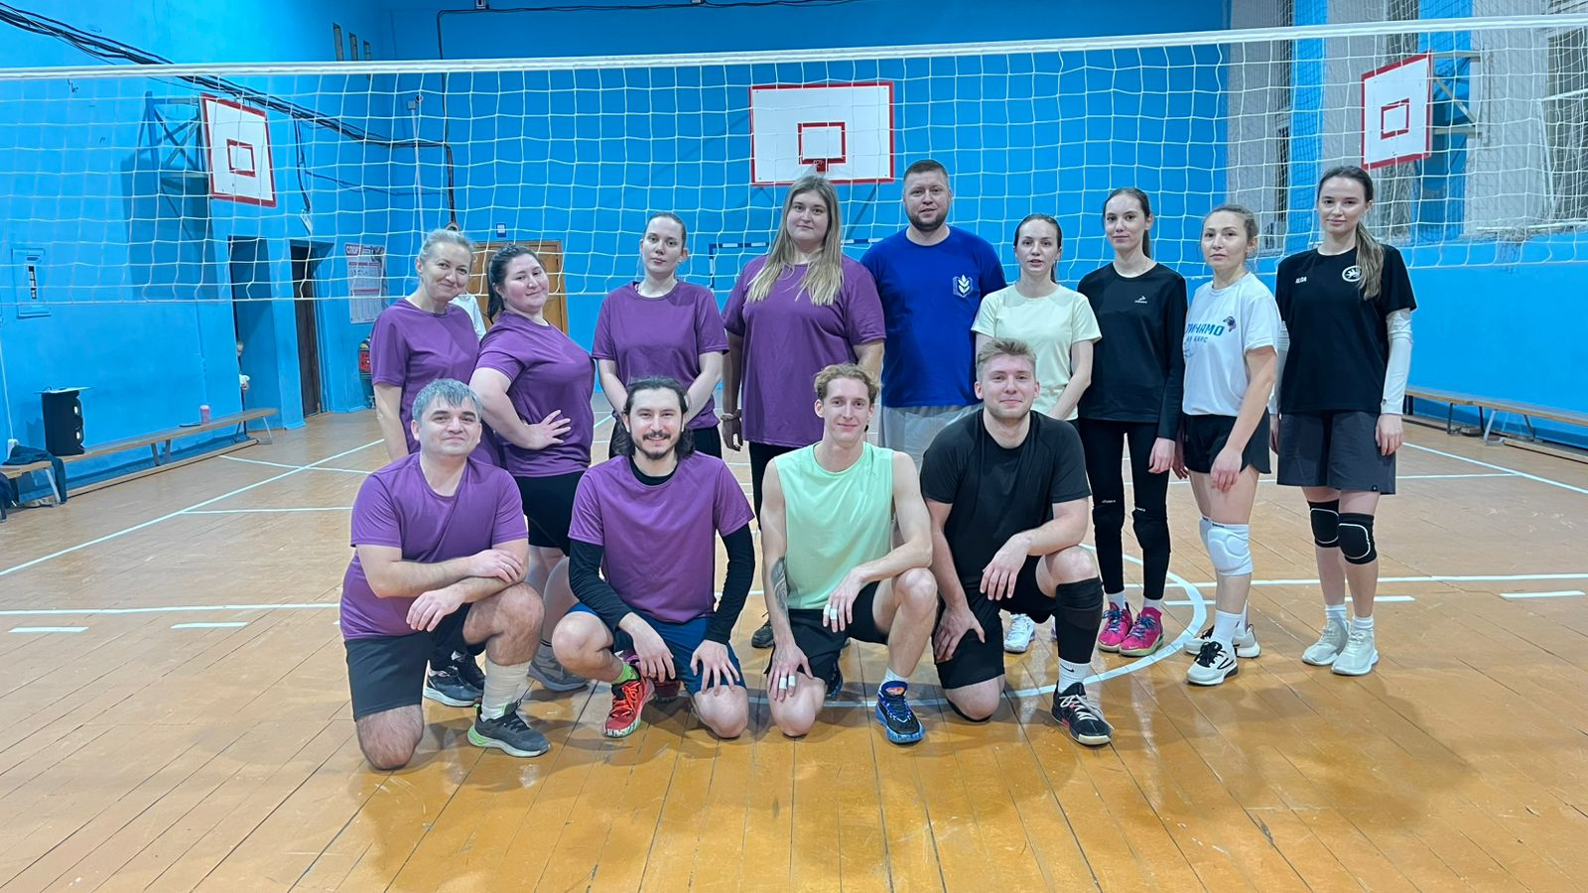
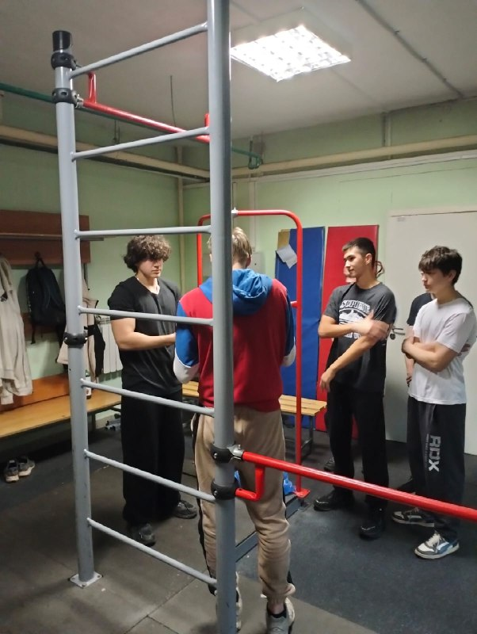
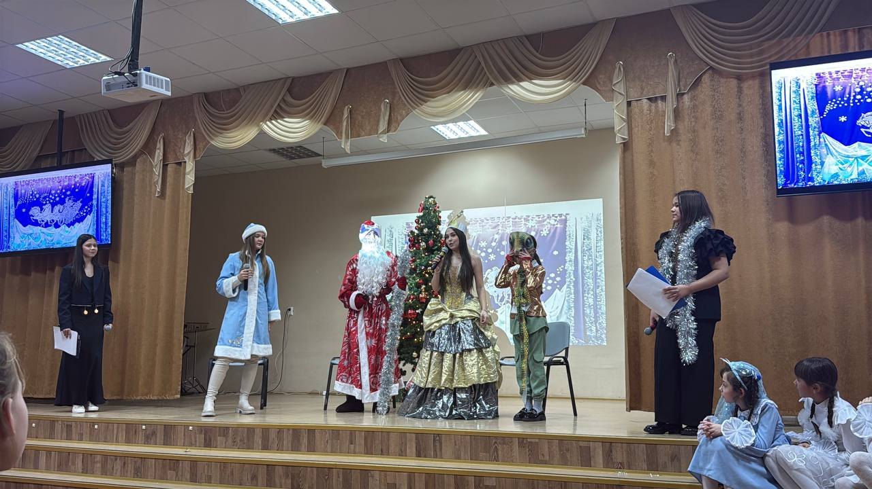
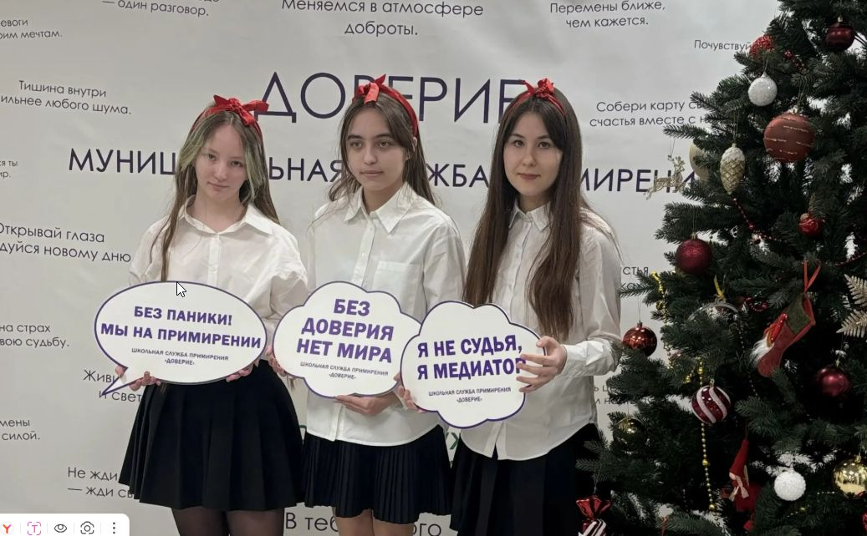
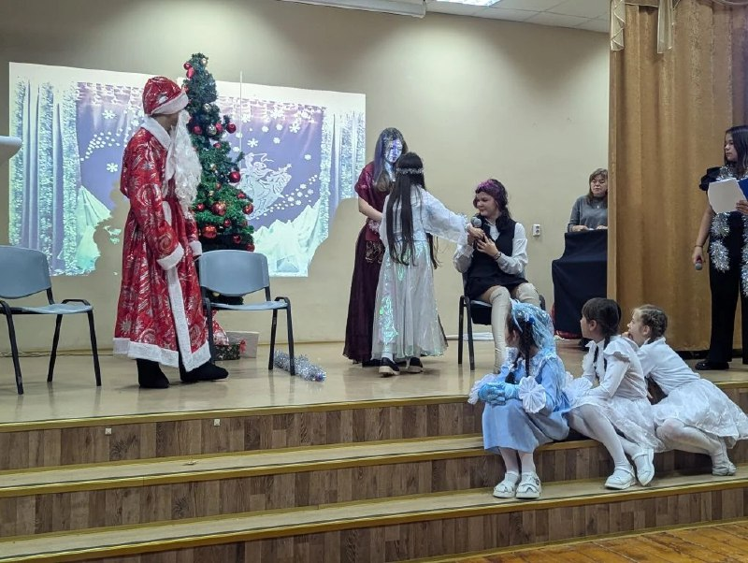
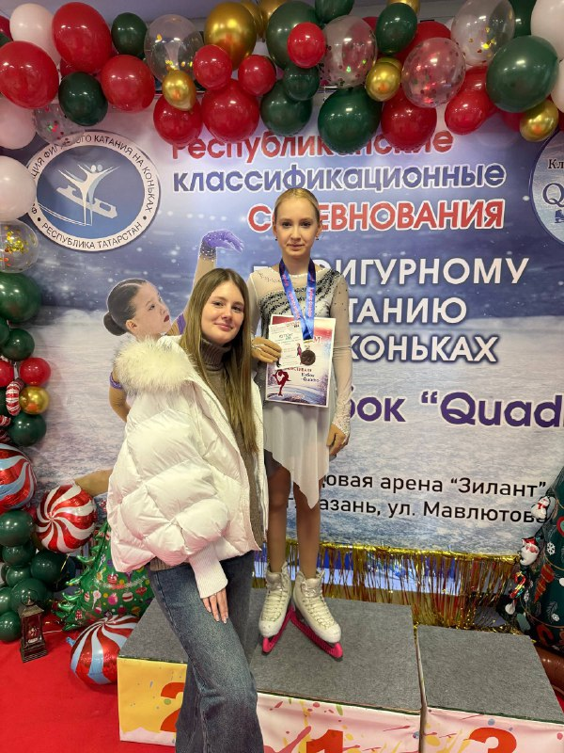
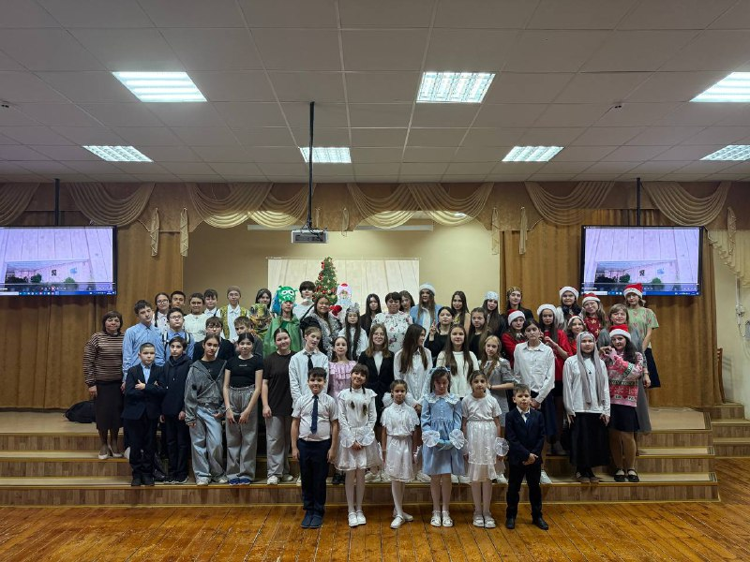
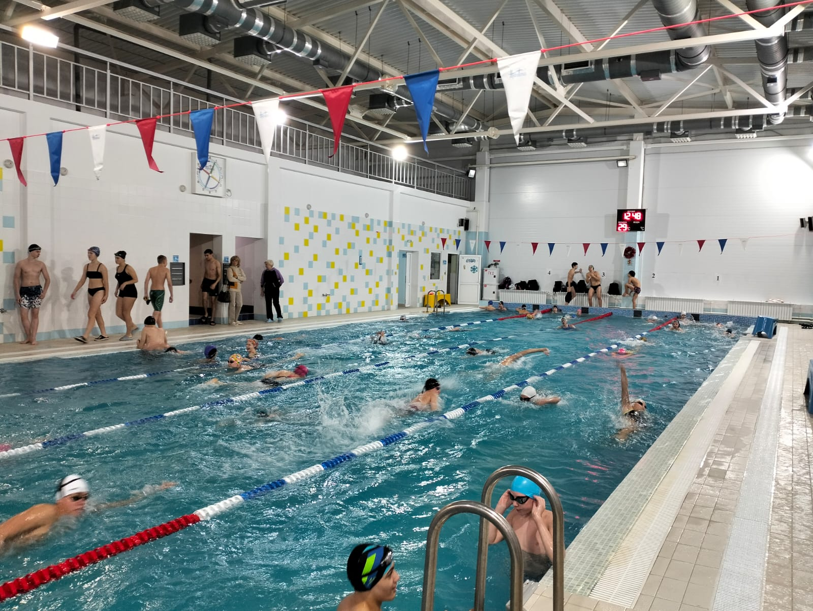
Жизнь школы №144 за декабрь 2025
Первая игра Учительской волейбольной лиги с участием команды нашей школы прошла против Многопрофильного лицея 187. Наши педагоги продемонстрировали отличный результат и одержали победу со счётом 3:0.
Состоялось торжественное награждение нашей команды по баскетболу
Ученики 10-11 классов приняли участие в сдаче норм ГТО и показали очень хорошие результаты.
В Ледовом дворце "Зилант" прошли Республиканские Классификационные соревнования "Кубок Quadro" по фигурному катанию на коньках. Наша ученица 6В класса Зиннатуллина Эльвина заняла 3 место. Поздравляем!
Ученики нашей школы приняли участие в первенстве Советского района по плаванию среди юношей и девушек.
Ученицы нашей школы 9б класса Нуруллина Джамиля, Муминова Азалия и Айбатова Ясмина выступили на городском конкурсе школьных служб примирения.
Коллектив "Илһам чишмәсе" показал новогоднее представление для учащихся изучающих татарский язык.

Slide 2
